Slide 1
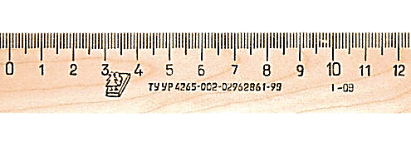
Шкала
Длины отрезков измеряют линейкой. На линейке нанесены штрихи. Они разбивают линейку на равные части. Эти части называют делениями.
Все деления линейки образуют шкалу.

Slide 2
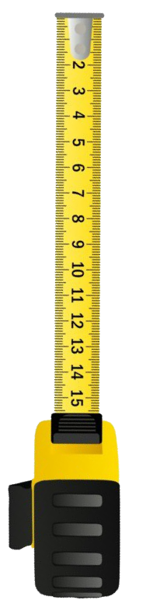
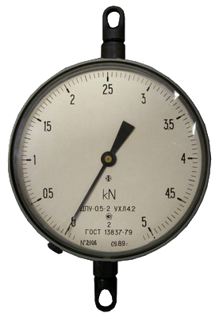
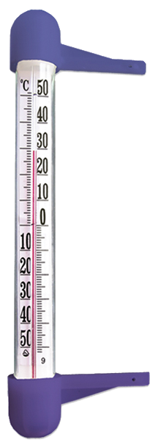
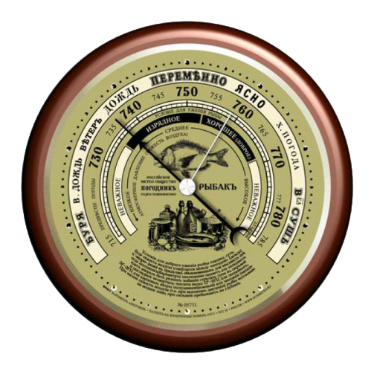
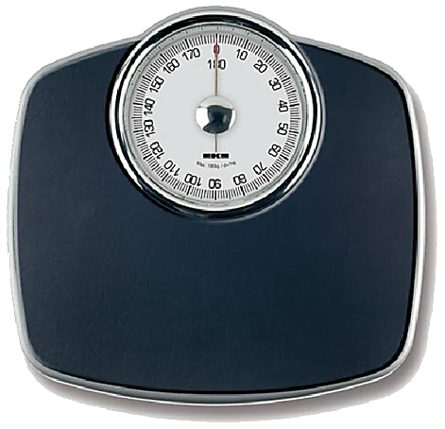
Где встречаются шкалы
Линейки
Рулетки
Весы
Барометры
Динамометры
Термометры и др. приборы

Slide 3
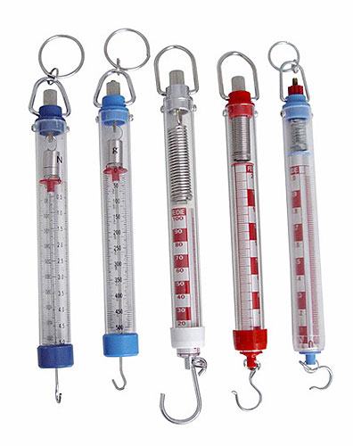
Динамометр
Динамометр (силомер) – прибор для измерения силы.
Динамометры разделяют по принципу действия
на механические (пружинные или рычажные), гидравлические и электрические, по назначению –
на образцовые и рабочие (общего назначения
и специальные).

Slide 4
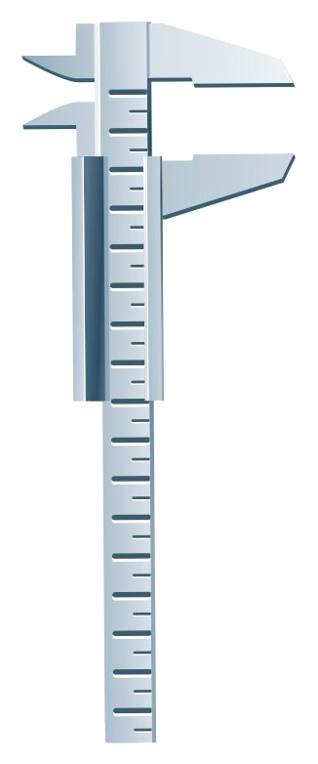
Штангенциркуль
Штангенциркуль – универсальный инструмент, предназначенный для высокоточных измерений наружных и внутренних размеров, а также глубин отверстий.

Slide 5
Координатный луч
0
1
2
3
4
5
6
7
8
9
10
11
О
Е
Х
ОЕ – единичный отрезок.

Slide 6
Координаты точек
0
1
2
3
4
5
6
7
8
9
10
11
О
Е
А
В
С
D
Х
Числа 0, 1, 2, 3, …, соответствующие точкам O, E, A, B, C, D, …, называют координатами этих точек.
Пишут: O(0), E(1), A(2), B(3), C(4), D(5) и т. д.

Slide 7
Интернет-источники
http://www.vector.tver.ru/tools_02_files/original_images/p0000000.jpg (рулетка)
http://www.informat.ru/catalog/9277/978086/ (линейка)
http://www.vector.tver.ru/tools_02_files/original_images/p0000052.jpg (штангенциркуль)
http://zvt.org.ua/wp-content/uploads/2009/07/%D0%94%D0%9F%D0%A31.jpg (динамометр)
http://www.home-tech.com.ua/images/big/b911-1442-1.jpg (весы)
http://24zon.com/images/201111/source_img/p-8209.jpg (термометр)
http://bazis-ufa.ru/products_pictures/19dinamometr10x5H100411.jpg (динамометры)

